Slide 1

Scratch
Um Recurso Educacional
Adaptado do livro Aprender a programar com Scratch
1

Slide 2
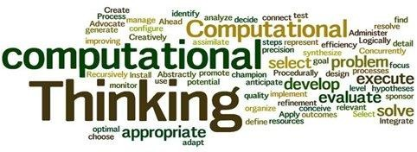
Pensamento computacional
O pensamento computacional é a capacidade do indivíduo de desencadear um processo de formulação de problemas do mundo real e de solucioná-los.
Aptidão fundamental no século XXI.
2

Slide 3
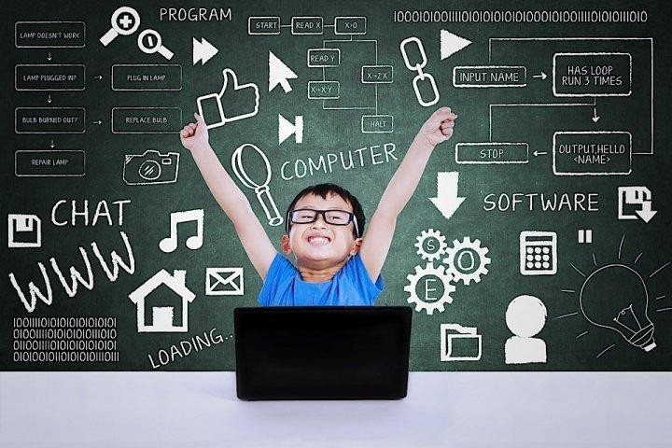
Pensamento computacional
Amplia competências relacionadas:
Pensamento abstrato;
Pensamento algoritmo;
Pensamento lógico;
Pensamento dimensionável.
3

Slide 4
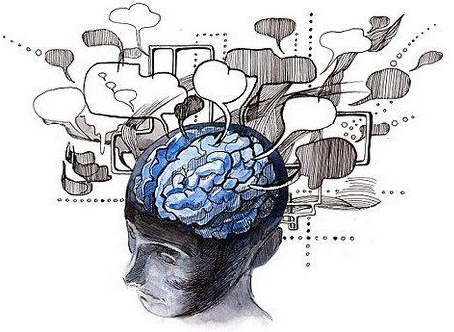
Pensamento computacional
Não é simples ensinamento de programação;
É uma maneira de encarar os problemas com vistas a otimizar o benefício potencial de usar tecnologia para resolver os problemas.
4

Slide 5
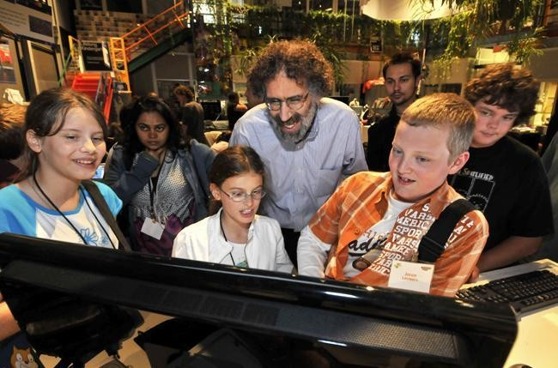
Scratch
Scratch é um ambiente visual de programação que facilita criar histórias interativas, jogos e animações, bem como compartilhar o que foi criado;
Foi desenvolvido pelo Massachusetts Institute of Technology (MIT) Media Lab para tornar o aprendizado de programação mais fácil e mais divertido;
Mitchel Resnick – coordenador do Lifelong Kindergarten Group do MIT Midia Lab.
7

Slide 6
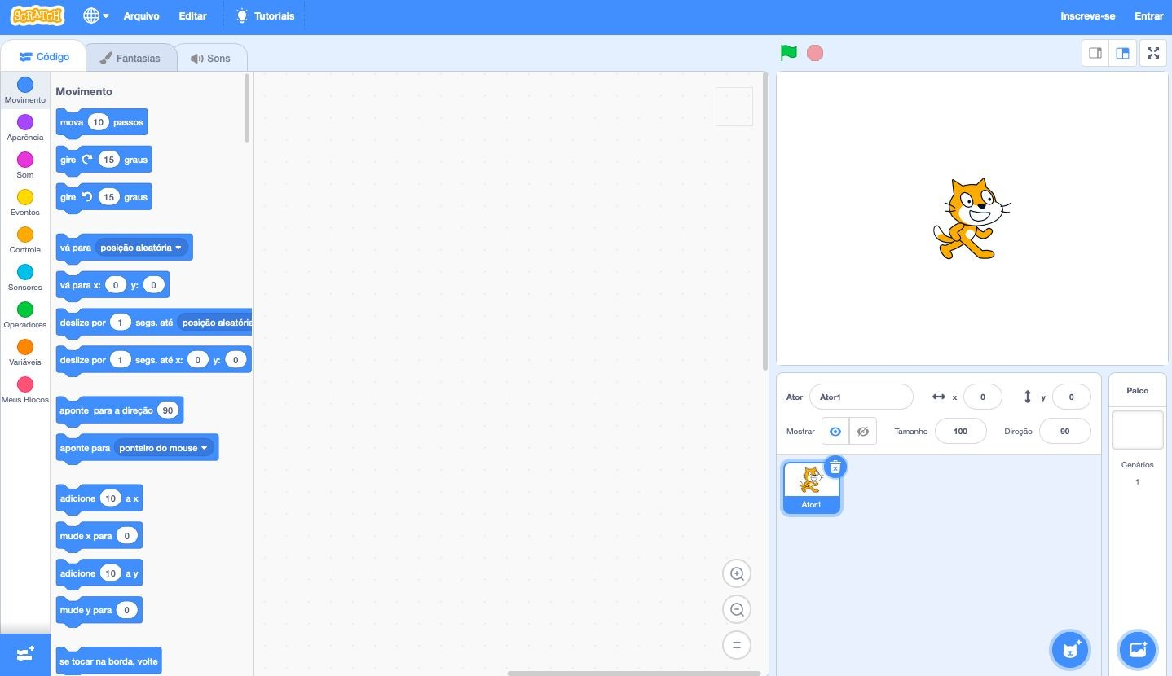
Ambiente Scratch 3.0
Quando o Scratch 3.0 é iniciado exibe as suas principais funcionalidades: palco e área de scripts. A versão 3.0 é semelhante a versão original do Scratch onde a paleta de blocos estão à esquerda, os scripts ao meio e o palco à direita.
Área de scripts
Palco
Paleta de
blocos

Slide 7
Sprite ou ator
O gato que você vê no palco quando inicia o ambiente Scratch é chamado de sprite ou ator;
Os sprites entendem e obedecem a conjuntos de instruções que você lhes atribui;
Por exemplo, a figura mostra um script que altera a cor de um sprite quatro vezes.

Slide 8
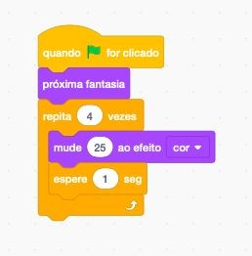

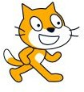

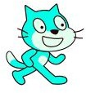
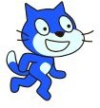

Slide 9
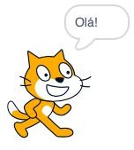
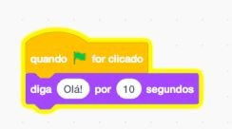
Como é a programação no ambiente Scratch
O Scratch, é uma linguagem de programação
visual;
No Scratch, não é necessário digitar nenhum comando complicado;
Em vez disso, você irá arrastar para área de scripts e conectar blocos gráficos para criar programas.

Slide 10
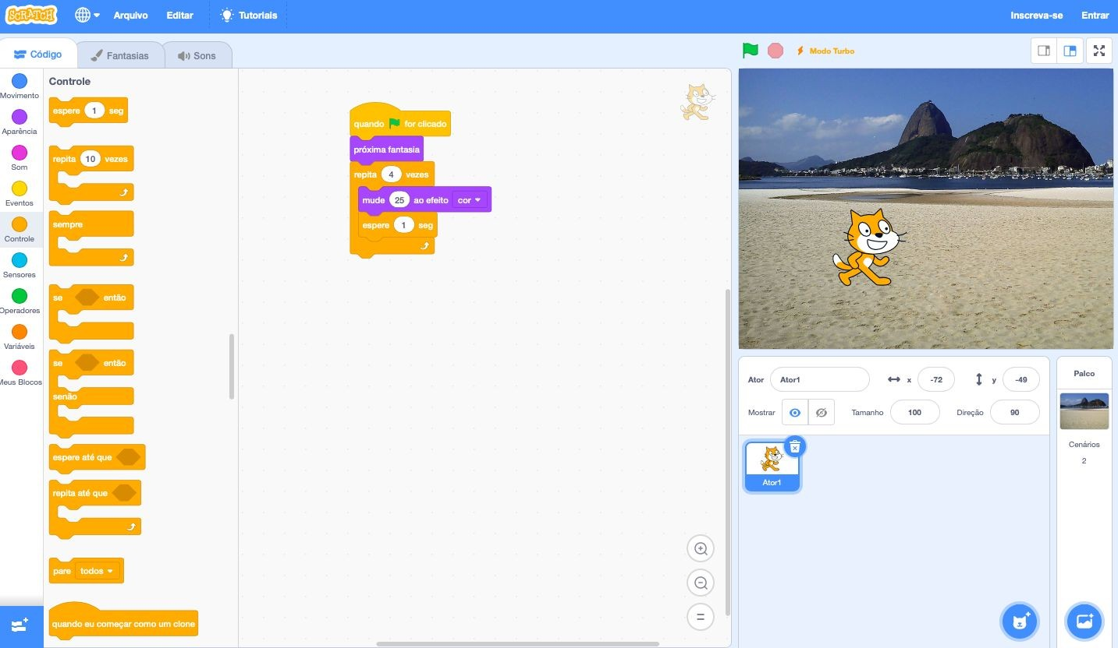
A visão geral do ambiente de programação Scratch 3.0
19

Slide 11
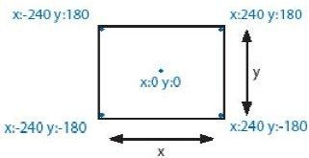
Palco
O palco é onde onde você vê suas histórias e animações ganharem vida;
Os objetos se movem e interagem no palco;
O palco tem 480 unidades (unidade padrão de medida) de largura e 360 unidades de altura sendo organizado em um plano cartesiano x – y.
O centro do palco corresponde ao par de coordenadas X:0, Y:0;
Cada objeto no palco tem uma localização (par de coordenadas) que corresponde à posição de seu centro ou outro ponto definido como sendo o de referência daquele objeto em particular.
20

Slide 12
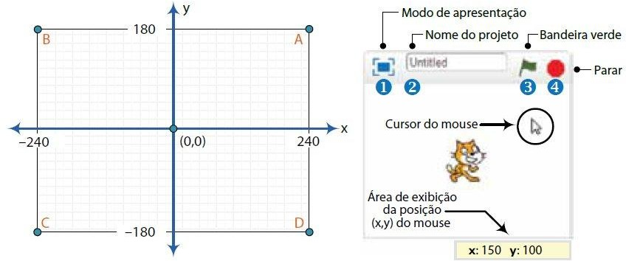
Coordenadas
As coordenadas (x, y) de qualquer ponto do palco podem ser encontradas ao mover o ator até esse ponto e observar os números na área de exibição da posição (x,y) do mouse, localizada logo abaixo do palco.

Slide 13
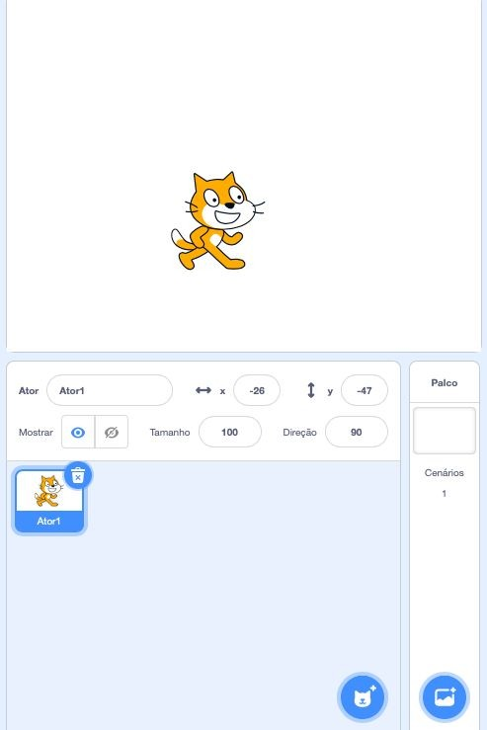
Alterar o Sprite padrão
Você pode alterar o sprite selecionando o ícone representando o sprite na lista de atores e substituí-lo usando uma das opções para alterar o sprite que aparecem logo acima da lista de sprites ou atores
Opções para
alterar
o sprite ou ator
Também é possível adicionar ou alterar
o pano de fundo do palco

Slide 14
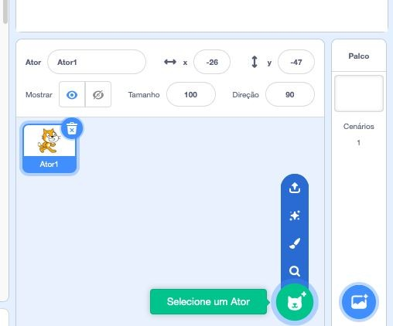
Alteração do sprite
Os botões acima da Lista de Sprites permitem adicionar novos sprites ao seu projeto a partir de um de quatro lugares:
da biblioteca de sprites do Scratch;
do Paint Editor incluído no Scratch (onde você pode desenhar sua própria fantasia);
elemento surpresa (ator aleatório é escolhido);
de seu computador (um arquivo de imagem já existente);
4
3
2
1

Slide 15
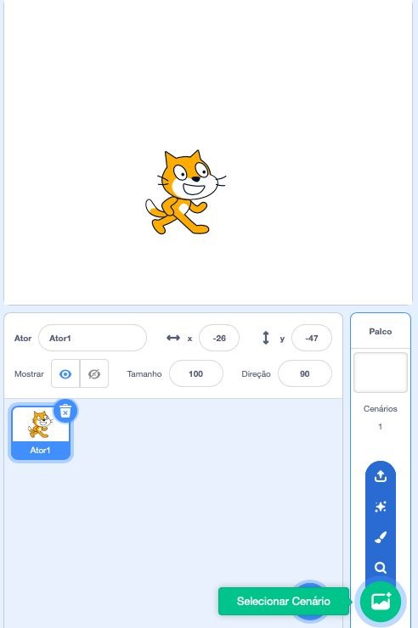

Alteração do palco
O palco tem seu próprio conjunto de scripts, imagens e sons.
A imagem de fundo que você vê no palco chama-se pano de fundo (backdrop). Ao iniciar um novo projeto, o pano de fundo do palco é branco, mas você pode adicionar novas imagens de fundo se utilizar qualquer uma das opções.
da biblioteca de sprites do Scratch;
do Paint Editor incluído no Scratch (onde você pode desenhar sua própria fantasia);
elemento surpresa (ator aleatório é escolhido);
de seu computador (um arquivo de imagem já existente);

Slide 16
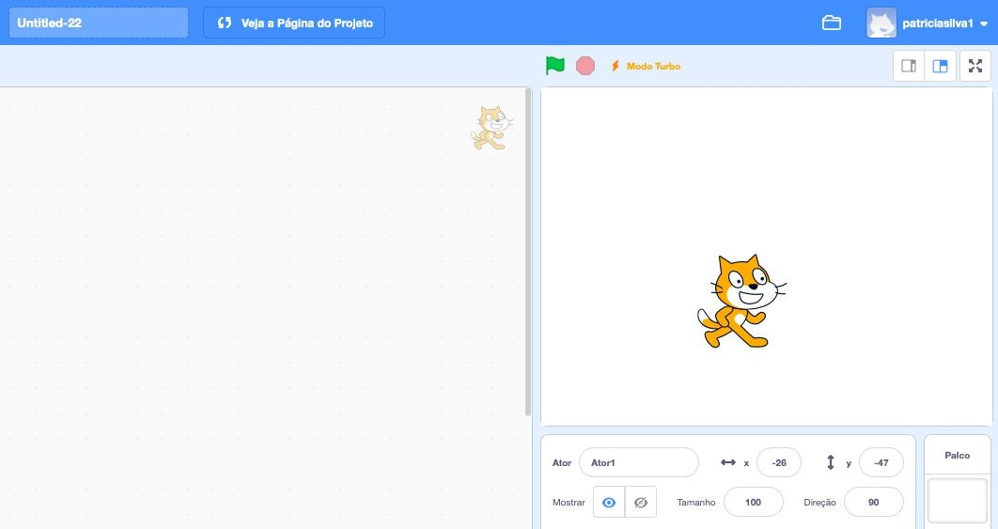
Controlando a execução
A pequena barra localizada acima do palco contém diversos controles.
O ícone do modo de Apresentação oculta todos os scripts e as ferramentas de programação e faz com que a área do palco ocupe quase todo o seu monitor.
Aa lado deste é exibido o nome do projeto corrente.
Os ícones de bandeira verde (iniciar execução) e vermelha (parar) permitem iniciar e terminar o seu programa.
Nome do projeto
Bandeira de iniciar e parar
Modo de apresentação

Slide 17
Atores e suas fantasias
Cada sprite ou ator tem seus próprios scripts, fantasias e sons;
Você pode selecionar qualquer sprite e ver os seus pertences ao clicar na aba fantasias;

Slide 18
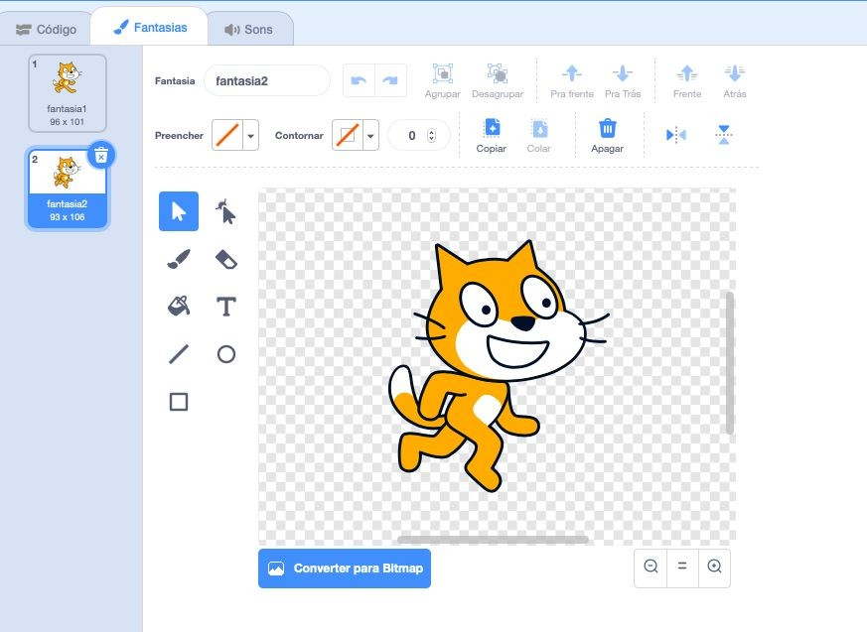
Clique na miniatura do sprite na Lista de Sprites;
A miniatura do sprite selecionado no momento
sempre estará em destaque, contornada com uma borda azul;
Ao selecionar um sprite, você poderá acessar seus scripts e suas fantasias e ao lado na aba "sons" os sons podem ser modificados.

Slide 19
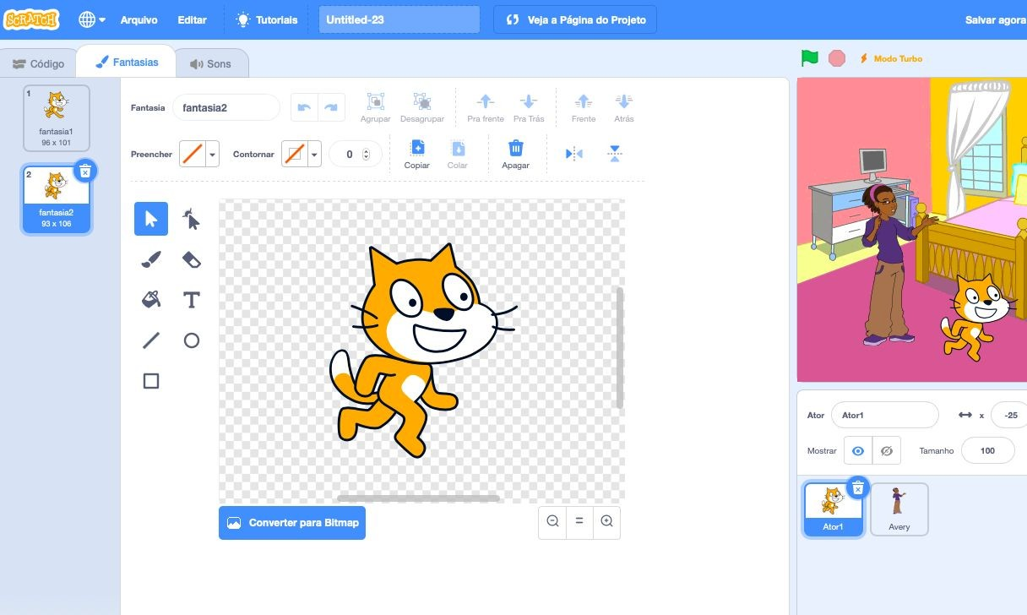
Ambiente com novo fundo de palco e novo sprite

Slide 20
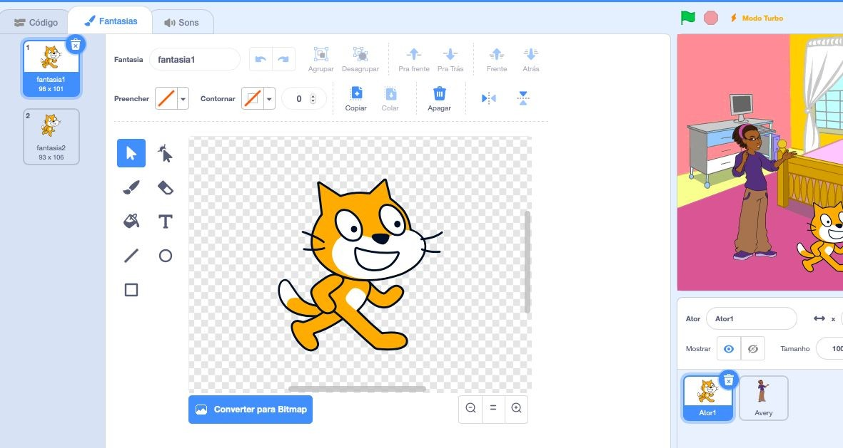
Informações e edição do sprite
Clicar em uma miniatura de sprite faz com que um menu de opções seja mostrado;

Slide 21
Faça você mesmo
Para praticar o trabalho com o ambiente Scratch recomendamos que você altere o pano de fundo do palco e adicione um novo ator.

Slide 22
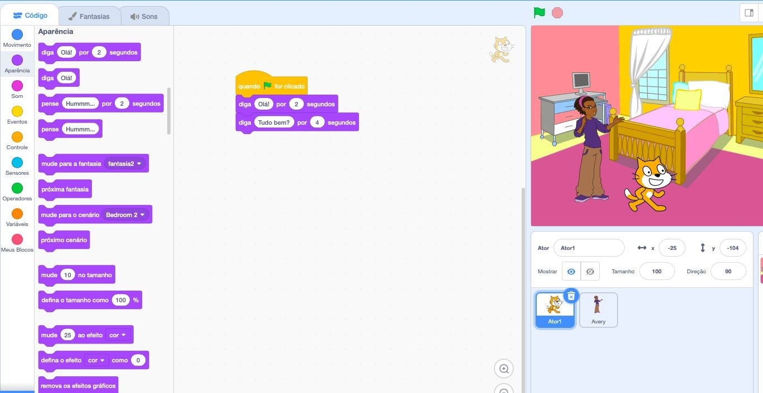
Área de scripts
Para fazer com que um sprite faça algo interessante, é necessário programá-lo arrastando blocos da aba Blocos para a Área de Scripts;
Ao mover um bloco para junto de outro bloco eles serão conectados se encaixando;
Os blocos do Scratch somente se encaixam de determinadas maneiras, eliminando os erros de digitação que tendem a ocorrer quando as pessoas usam linguagens de programação baseadas em texto.

Slide 23
Testando um script
Não é preciso completar os scripts para executá-los, o que significa que você pode testá-los à medida que os criar;
Clicar em qualquer ponto de um script, esteja ele totalmente ou parcialmente criado, faz o script todo ser executado de cima para baixo.

Slide 24
A aba fantasias (costumes)
A aparência de um sprite pode ser alterada se mudarmos a sua fantasia (costume), que é somente uma imagem;
A aba Fantasias contém tudo o que é necessário para organizar as fantasias de seu sprite; você pode imaginá-la como se fosse um guarda-roupa. O guarda-roupa pode conter diversas fantasias, porém um sprite pode vestir somente uma em um determinado instante.

Slide 25
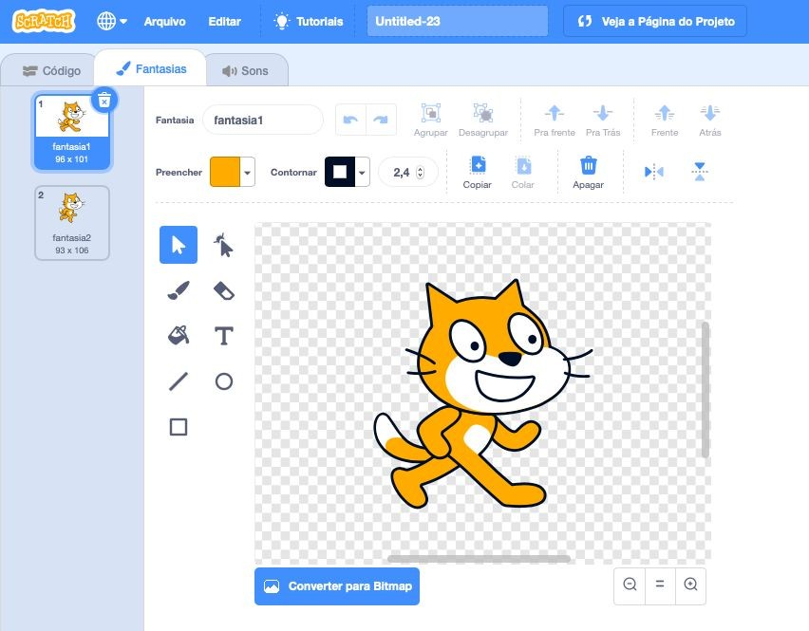
Fantasias
Neste contexto é possível alterar o conjunto de fantasias que um sprite pode ter
Mediante comandos especiais é possível criar uma nova fantasia para um dado sprite o que vai alterar a sua visualização;

Slide 26
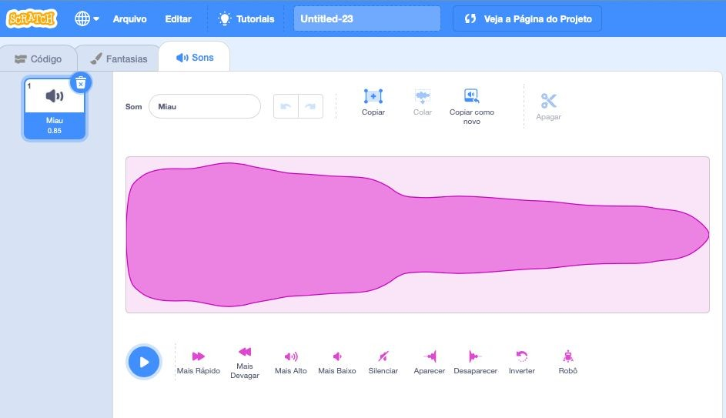
Aba sons
Os sprites também podem reproduzir sons, o que deixa os seus programas mais animados;
Por exemplo, você pode disponibilizar diferentes sons a um sprite para que sejam usados quando ele estiver feliz ou triste.

Slide 27
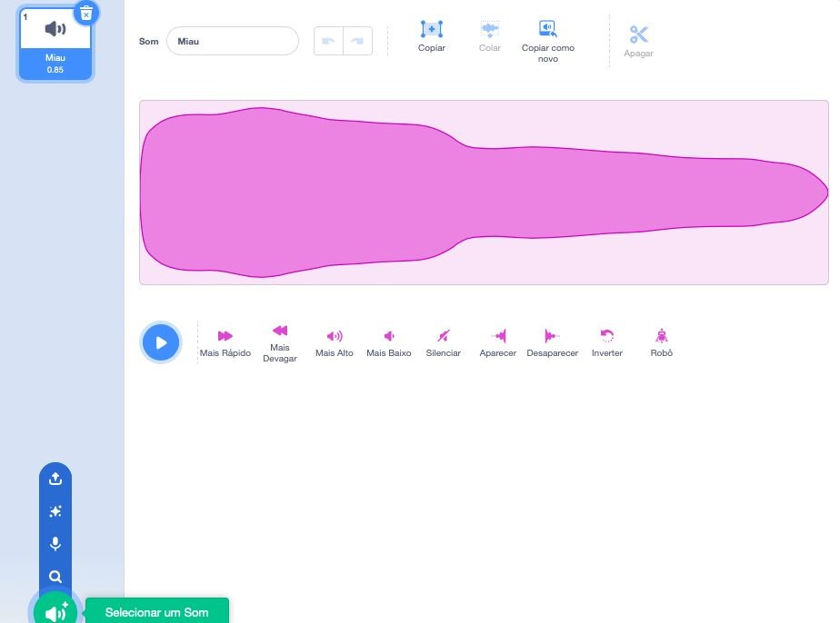
Sons
Quatro botões que estão na inferior da aba Som.
Eles permitem:
selecionar um som a partir da biblioteca de sons do Scratch;
gravar um áudio novo (se você tiver um microfone);
surpresa;
importar um arquivo de áudio de seu computador.
O Scratch pode ler somente arquivos de áudio MP3 e WAV.

Slide 28
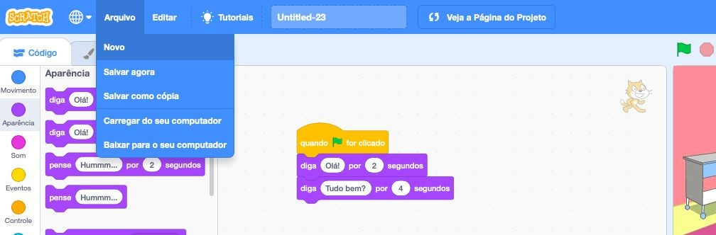
A barra de ferramentas do Scratch
Na barra de ferramentas encontrará opções para novo projeto, salvar, salvar como cópia, carregar um arquivo do computador ou baixar para o seu computador;
Os projetos do Scratch 3 têm uma extensão de arquivo .sb3

